Slide 1









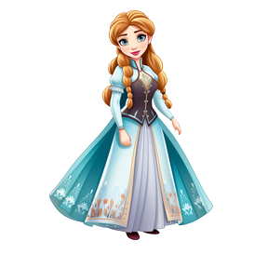


Как сожму я кулачок, .
(сжать руки в кулачки)
Да поставлю на бочок,
(поставить кулачки большими пальцами вверх)
Разожму ладошку,
(распрямить кисть)
Положу на ножку.
(положить руку на колено ладонью вверх)
Тук-тук! Тук-тук-тук.
(три удара кулаками друг о друга)
— Да-да-да.
(три хлопка в ладоши)
— Можно к вам?
(три удара кулаками друг о друга)
— Рад всегда!
(три хлопка в ладоши)

